Slide 1
Laatukäsikirja
Tämän esityksen on uurastanut Päivi Kaihlajärvi eräänä hyvin harmaana marraskuun päivänä. Diat, joissa on Osuuskunta Maitosuomen logo, on koottu tuotantoneuvoja Sirpa Helinin luennosta.

Slide 2

TILASÄILIÖÖN LYPSETTY MAITO
ON
ELINTARVIKE
Maatalouden ammatti- ja perustutkinnon
suorittajat sekä maatalouslomittajat
Saarijärvi 21.04.2008:
Laatu, lypsytyö ja lypsyhygienia
Sirpa Helin

Slide 3
Elintarvikehygieniaa säätelee mm.
Yleinen elintarvikehygienia-asetus ((EY) N:o 852/2004 liite I )
Maa- ja metsätalousministeriön asetus elintarvikkeiden alkutuotannon elintarvikehygieniasta ( 1368/2011 )
-> alkutuotantoasetus
Elintarvikealan yhteinen EY- ja kansallinen lainsäädäntö
* yleinen elintarvikeasetus (EY) N:o 178/2002
* elintarvikelaki 23/2006
Valtioneuvoston asetus 1258/2011
Kansallinen elintarvikelaki 352/2011
Asetus elintarvikkeiden alkutuotannon elintarvikehygieniasta

Slide 4
Lukekaapa sitten tämä :
Pythagoraan lauseessa on 24 sanaa,
Arkhimedeen laissa 67 sanaa
Yhdysvaltojen itsenäisyysjulistuksessa 1300 sanaa.
EU-direktiivissä kaalin puolittamisesta on 26 911 sanaa
hymyilyttääkö ?

Slide 5
Lainsäädäntö omavalvonnasta
Elintarvikelaki, 19 §: Omavalvontavaatimus
Alkutuotantoasetus (Maa- ja metsätalousministeriön asetus alkutuotannolle elintarviketurvallisuuden varmistamiseksi asetettavista vaatimuksista)
  Alkutuotannon toimijan on kuvattava alkutuotantopaikalla käytettävät keskeiset menettelyt elintarvikelain 19 §:n mukaisen omavalvonnan toteuttamiseksi (astui voimaan 1.3.2007)
  Alkutuotantoasetuksessa on lueteltu ne asiat, joista alkutuotannon toimijan on laadittava kuvaus (= ne tekijät, joiden puutteellinen hallinta voi vaikuttaa haitallisesti elintarvikkeen turvallisuuteen)

Slide 6
MAITOTILAN OMAVALVONTA –
Valiomaidon laatuohjelman kulmakivi tilalla

Slide 7
Miksi omavalvontaa
Lähtökohtana tuotteiden turvallisuus, joka on elintarvikkeiden tärkein
laatutekijä. Ruoka ei saa aiheuttaa sairauksia !
Omavalvonta on yrityksen keino varmistaa käsittelemiensä
elintarvikkeiden moitteettomuus ja turvallisuus (esim. maito on
elintarvike)
Omavalvontaan kuuluvat kaikki elintarvikkeiden käsittelyyn kuuluvat
asiat
Omavalvonta tarkoittaa sitä, että esim. maidontuottaja
  tunnistaa omaan yritystoimintaan eli maidontuotantoon
  liittyvät elintarviketurvallisuutta vaarantavat tekijät (esim.
  likaiset maidonkäsittelyvälineet)
  huolehtii vaaratekijöiden hallinnasta (välineiden oikea puhdistus)

Slide 8
Omavalvonnan kuvaus
tilojen puhtaanapito: milloin ja miten
laitteiden ja säiliöiden puhtaanapito: pesuaineet,
käyttöohjeet
eläinten puhtaanapito
rehun ja veden aistinvaraisen laadun seuranta
haittaeläinten torjunta
jätteiden käsittely
elintarviketurvallisuuden ja jäljitettävyyden varmistaminen
eläimiä ostettaessa
eläinlääkkeiden ja kemikaalien käyttö ja säilytys
työntekijöiden perehdyttäminen hygieniaan ja
tartuntatautien torjuntaan

Slide 9
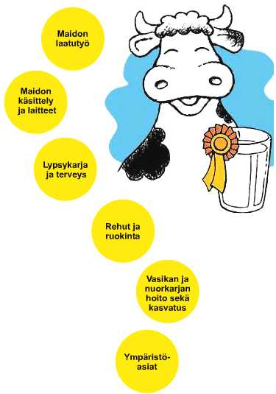
Apuvälineet laadun ja toiminnan hallinnassa:
LAATUKÄSIKIRJA
Valiomaidon laatuohjelma sekä tuotanto-
periaatteet, joihin on sopimustuotannossa
sitouduttu
Poikkeamatilanteiden hallintaohjeet yleisellä tasolla
Yhteystiedot
Laatuperiaatteet
Maidon laatuhinnoittelu
VALMA.VALIO.FI
Viimeisin tieto hyödynnettävissä
Arkistointi

Slide 10
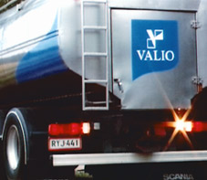
MAITOKUORMAN LAATU
jokainen lypsetty maitoerä vaikuttaa kuorman laatuun
eri tuotantolaitoksilla tutkitaan eri parametreja tuotannon tarpeen mukaan
kaikista tehtaissa tutkitaan antibioottijäämät, lämpötilat, bakteerit, solut ja koostumus
+6 ºC

Slide 11
MAITOKUORMAN LAATU
erityistä huomiota on kiinnitettävä epäkuranttien maitoerien ennalta ehkäisemiseen (antibiootit, pesuvedet jne.)
tilapäistyövoiman ohjeistus (mm. laatukäsikirja, navettaohjeet)
vahingoista ilmoitettava välittömästi lisävahinkojen minimoimiseksi

Slide 12
MAIDON LAATULUOKITTELU
Luokka | Bakteerit kahden kk geom. ka | Solut kolmen kk geom. ka
E | < 50 000 | < 250 000
I | 50 000 – 100 000 | 250 000 – 400 000
II | > 100 000 | > 400 000

Slide 13
MAIDON LAATULUOKITTELU
Laatusopimuslisä
+ 0,5 snt/l
maksetaan 1kk:n jaksoissa
maidon tulee olla E -luokassa
voimassaoleva laatusopimus

Slide 14
Maidon vastaanoton keskeyttäminen
– maidon laatu
maidon vastaanotto keskeytetään toisen peräkkäisen II-luokan analysointituloksen jälkeen, mikäli tila ei vastaanota osuuskunnan tarjoamaa neuvontaa
haju- ja makuvirheen tai korkean VHBI-pitoisuuden aiheuttama vastaanoton keskeytys pudottaa ko. kuukauden maidon laadun II-luokkaan
jos maidosta löytyy antibioottijäämiä, putoaa tilan maito ko. kuukauden osalta II-luokkaan

Slide 15
Maidon vastaanoton keskeyttäminen
– eläinten hyvinvointi ja terveys
1. Eläinten ravinnonpuute
kun tilan arvioitu keskituotos on alle 4000 kg tai urea-arvot ovat toistuvasti < 10 mg/100 ml tai veden puute
2. Ahtaus
määräaikainen keskeytys, kunnes tila täyttää eläinsuojelusäädösten vaatimukset
3. Eläinten/eläintilojen merkittävä likaisuus
määräaikainen keskeytys, kunnes tila täyttää eläinsuojelusäädösten vaatimukset

Slide 16
Maidon vastaanoton keskeyttäminen
– eläinten hyvinvointi ja terveys
4. Lehmien lypsämättömyys / eläinten heitteillejättö
määräaikainen keskeytys, kunnes tila täyttää eläinsuojelusäädösten vaatimukset
5. Navettaolosuhteiden tekninen kunto
määräaikainen keskeytys, kunnes navettaolosuhteet ovat kunnossa
6. Tilalla todettu vakava eläintauti
määräaikainen keskeytys, kunnes tilan karja on todettu terveeksi

Slide 17
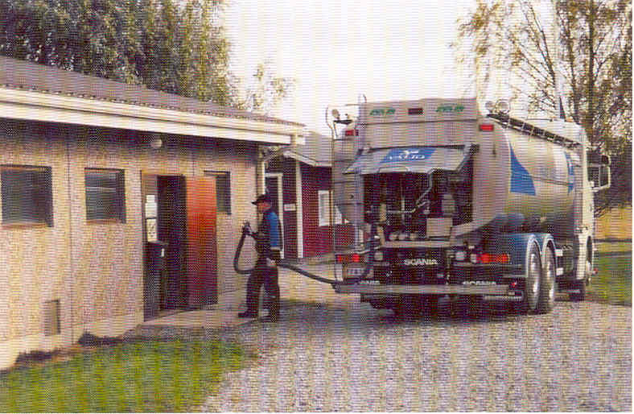
Maidon vastaanoton keskeyttäminen
– keräilyolosuhteet
Maitohuoneen ja sen edustan epäsiisteys
Tiestön ja kääntöpaikan huono kunto
Keräilyn ja neuvonnan työturvallisuus
eläimet (esim. vihaiset koirat), rakenteet, uhkaava käyttäytyminen

Slide 18
TÄLLAISTA MAITOA
EI SAA LÄHETTÄÄ MEIJERIIN
Antibioottia tai muita lääkejäämiä sisältävä maito
Lämmennyt maito
Normaalista poikkeava maito
Ternimaito tai välimaito
Umpeenlaitettavan lehmän maito
Vettä maidon joukossa
Maidon lähettäminen muusta syystä kielletty
Tilan maito vastaanottokiellossa
Kun meijeriin kelpaamatonta maitoa on joutunut
tilasäiliöön, se tyhjennetään ennen seuraavaa lypsykertaa. Maitoauton kuljettajalle ilmoitetaan,
jos tilasäiliö on keräilypäivänä tyhjä.

Slide 19
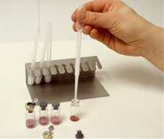
TÄLLAISTA MAITOA
EI SAA LÄHETTÄÄ MEIJERIIN
1. Antibioottimaidot
tutki maito aina varoajan jälkeen T101-testillä ennen meijeriin lähettämistä
jos epäilet antibioottimaitoa joutuneen tilasäiliöön, tutki maito T101-testillä
jos testitulos on positiivinen (+), tyhjennä tilasäiliö
ilmoita vahingosta maidontilitykseen, hyvitys antibioottikäytännön mukaisesti

Slide 20
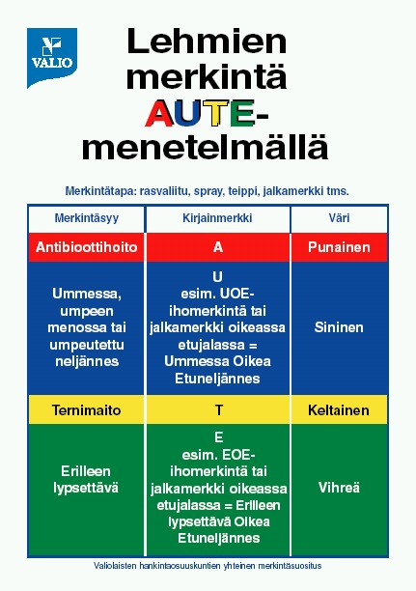
ANTIBIOOTTIVAHINGON
ENNALTAEHKÄISY
eläimen merkintä
tiedonkulku lääkityksestä, hoidossa olevasta eläimestä, merkintätavasta
lypsyjärjestys
erillislypsimen käyttö
suihkeet, kanyylit, voiteet
näyte
  - koko maidosta
  - varoajan jälkeen
T101-testin teko
lääkekirjanpito
testituloksen kirjaaminen

Slide 21
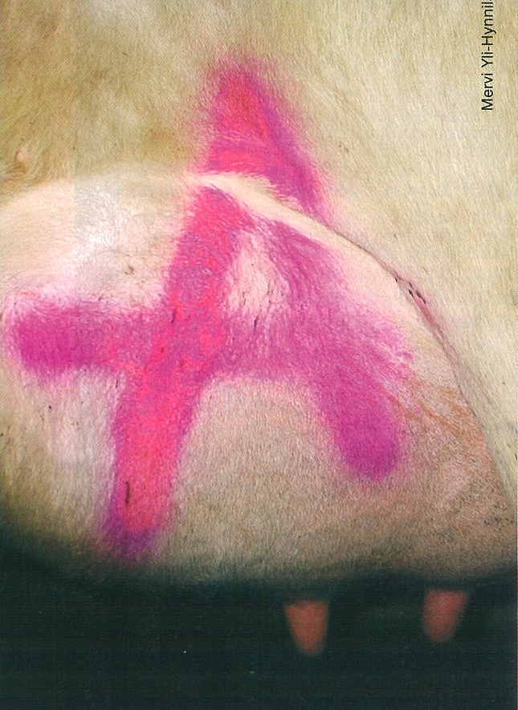
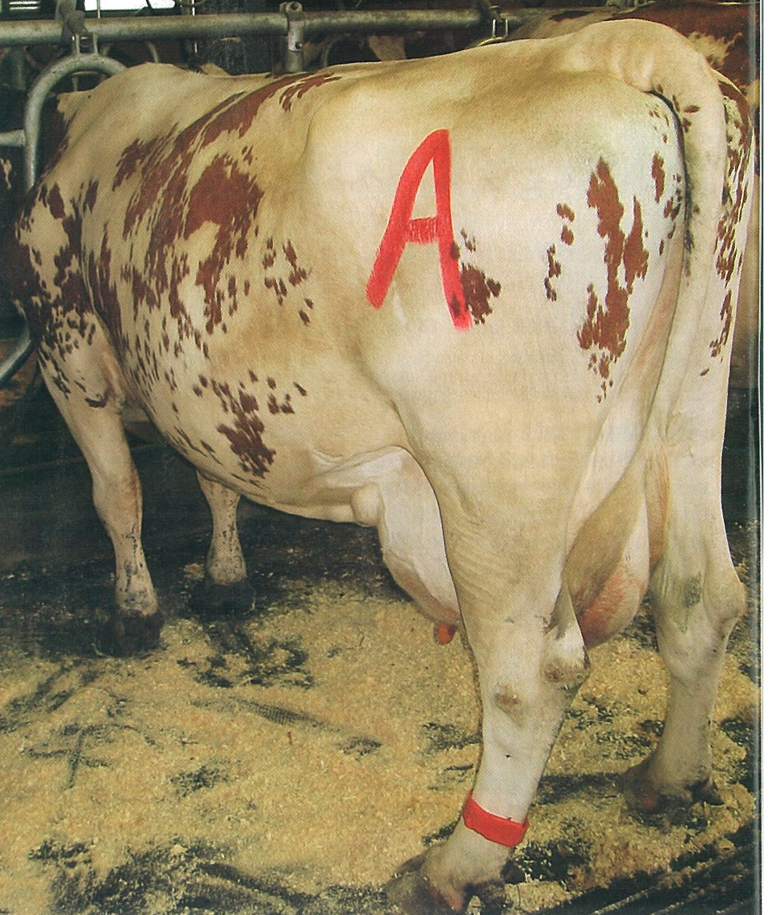
Hoidetun lehmän merkitseminen
antibiooteilla hoidettu lehmä tulee aina merkitä !
merkiksi punainen A-kirjain lehmän kylkeen, lonkkaan tai utareeseen tai punainen jalkaremmi jalkaan

Slide 22
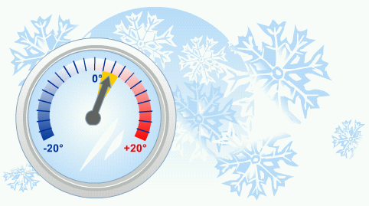
TÄLLAISTA MAITOA
EI SAA LÄHETTÄÄ MEIJERIIN
2. Lämpimät maidot
Mikäli maito ei ole jäähtynyt lypsyn jälkeen tai
maidon jäähdytys on ollut keskeytyksissä yli +6 °C yli
3 tunnin ajan => maito ei ole elintarvikkeen
raaka-aineeksi kelpaavaa.
Jos maidon jäähdytyksessä on ollut ongelmia, älä
lypsä tuoretta, hyvää maitoa huonosti jäähtyneen
joukkoon.
Lypsyjen välillä lämmennyt maito uudelleen
jäähdytettynäkään ei ole elintarvikekelpoista.

Slide 23
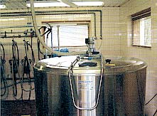
Maidon jäähdytyksen
kriittiset pisteet
Maitohuone
Tilasäiliö
  koko
  tilasäiliön toiminta ja toiminnan seuraaminen
  säädöt, käyttö ja täyttö
  sekoittaja
  pesumenetelmät
  huolto
Jäähdytysteho (vähintään 4 C1)
  nopea
  lämpötila
    alle +4 astetta kahdessa tunnissa
    kylmäkestoiset bakteerit lisääntyvät jo +6 asteessa
    lämpömittarin oikea näyttö
    lämpötilan muistiin kirjaaminen

Slide 24
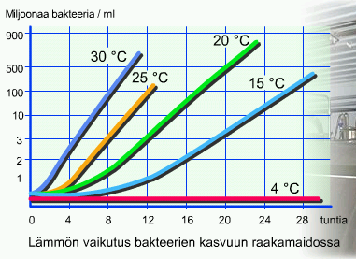
Maidon jäähdytyksen
hallinta

Slide 25

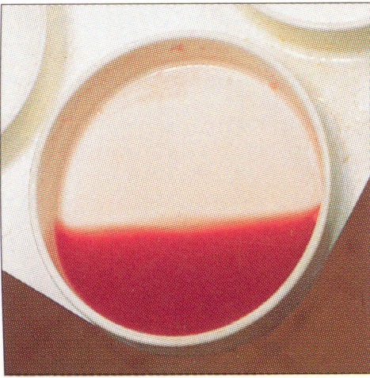
TÄLLAISTA MAITOA
EI SAA LÄHETTÄÄ MEIJERIIN
3A. Normaalista poikkeava maito
Seuraa lehmien utareterveyttä säännöllisesti solutestillä.
Maidot, jotka solutestillä antavat tuloksen 4-5 eivät ole meijerimaitoa.
Voit varmistaa tankkimaidon solupitoisuuden solutestillä, lämmitä
maitonäyte ja reagenssiaine yli +15 °C lämpöiseksi ennen testin
tekemistä. Sekoita n. 8 kierrosta ja lue tulos välittömästi.

Slide 26
Solutestin teko
solutestiaine lämmitetään huoneenlämpöiseksi
tarvittaessa puhdistetaan utare ja vetimet
otetaan alkusuihkeet mustapohjaiseen mukiin
joka vetimestä lypsetään maitoa omaan kuppiinsa
    neljännekset eivät mene sekaisin, kun
    solutestilautanen pidetään aina samaan suuntaan
    maitoa tarvitaan noin teelusikallinen
    liika maito kaadetaan pois
solutestiainetta lisätään valmistajan ohjeiden mukaisesti
lautasta pyöritetään vaakasuorassa asennossa
tulos luetaan solutestin valmistajan ohjeen mukaisesti
TULOKSEN KIRJAUS…

Slide 27
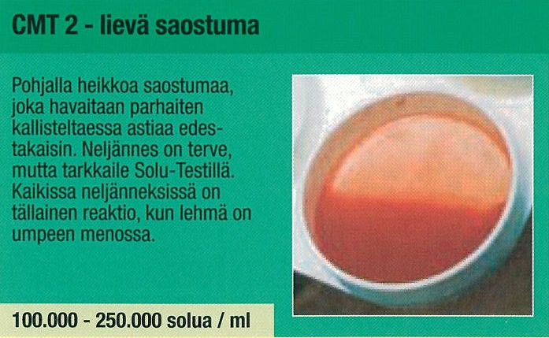
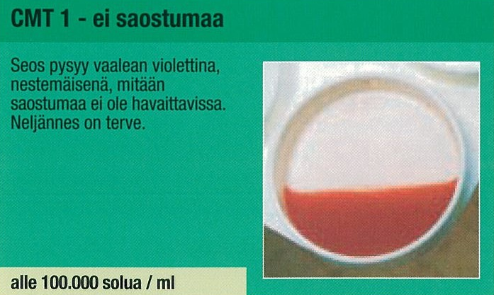

Slide 28
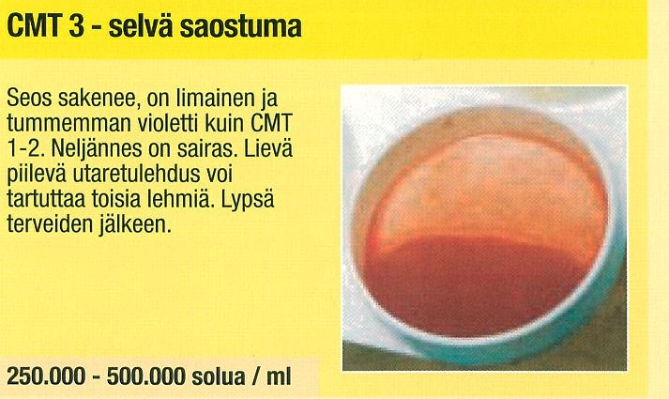

Slide 29
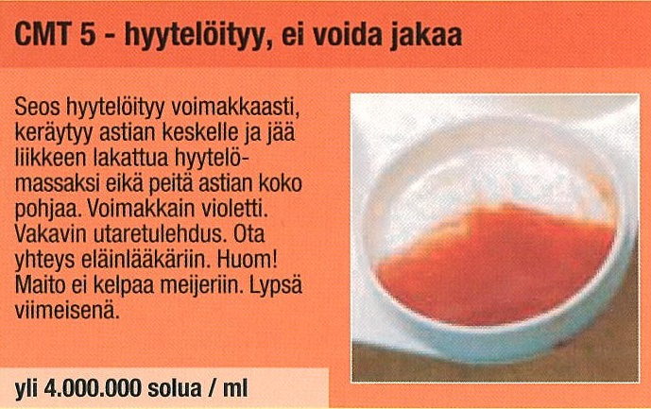
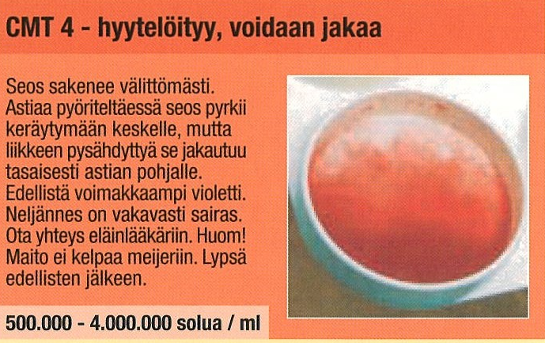

Slide 30
TÄLLAISTA MAITOA
EI SAA LÄHETTÄÄ MEIJERIIN
3B. Normaalista poikkeava maito
Aistinvaraisesti normaalista poikkeavaa
maitoa ei saa lähettää meijeriin.
Esim. vieras haju tai maku, verinen
maito, likaa, ternimaito, muuttunut väri

Slide 31
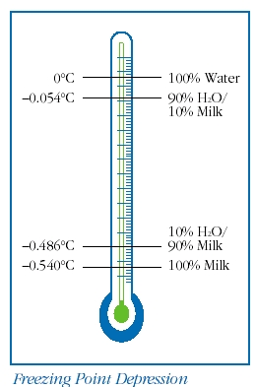
TÄLLAISTA MAITOA
EI SAA LÄHETTÄÄ MEIJERIIN
4. Jäätynyt maito
Yksittäisellä lypsykerralla jäätynyt maito
esim. pakkosyötölle jäänyt tankki ei ole
sulatettunakaan jalostuskelpoista.
Älä lypsä uutta tuoretta maitoa päälle vaan
poista jäätynyt maitoerä!
5. Vesimaidot
Huuhtelu-, pesu- tai desinfiointiainevesi on joutunut
maidon joukkoon → maito ei ole elintarvikkeeksi kelpaavaa ◊
tyhjennä tilasäiliö ennen seuraavaa lypsyä

Slide 32

Raakamaidon aistinvarainen laatu
Maidon hajun ja maun tulee olla raikas sekä
virheetön eikä siinä saa olla sivumakuja tai
epäpuhtautta.
Maito imee itseensä erittäin herkästi vieraita
hajuja ja makuja eikä se siedä
muokkaamista.
Tärkein aistinvarainen arvio tehdään tilalla
jokaisen lypsykerran jälkeen
- maistelu, haistelu
Kuljettaja tekee maidolle
vastaanottotarkastuksen keräilyn
yhteydessä, mutta vastuu on aina
tuottajan/työntekijän/lomittajan

Slide 33
Raakamaidon virhemaku
- tilatason riskitekijät
Matala tuotos
- loppulypsykausi => kasvaa laktaatiokauden edetessä, energia-aliruokinta =>
lipolyysiherkkyys kasvaa
Vajaa tilatankki
- maito voi jäätyä, vatkautua ja vaahdota
Hidas jäähdytys
Maitoa muokkaava lypsyjärjestelmä
- paine putkistossa, ilmanotto, maidon pumppaaminen nostaa FFA-arvoa
Huonolaatuinen säilörehu
Navetan riittämätön ilmanvaihto
Hyvin korkea väkirehumäärä
- lehmän kasvirasvan saanti liian suuri (hapettumisvirhe!)
Utaretulehdus nostaa FFA-arvoa
Muita: rikkakasvit, kupari juomavedessä, lehmän geenivirhe (katkaravun maku?)

Slide 34
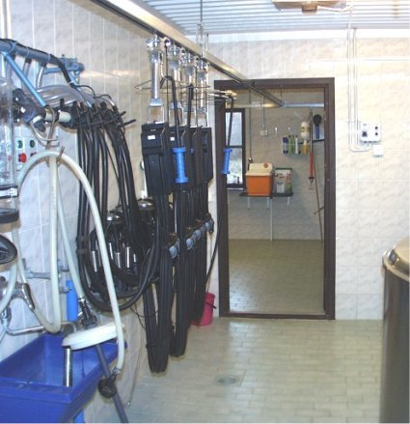
Maitohuone
Maitohuone pidetään
puhtaana ja raikkaana
Ei ole varasto → ei
ylimääräisiä tavaroita, aineita,
ym.
Ovet pidetään suljettuna
navettaan päin
Ilmastoinnin ohjaus
maitohuoneesta navettaan päin
Kannukone avataan vasta
maitohuoneen puolella

Slide 35
Navetan ja työjärjestyksen vaikutus
Varmista navetan ilmanvaihdon toimivuus
Puhdista eläimet laidunkauden jäljiltä ja leikkaa karvapeite lyhyeksi
Puhdista ruokintapöytä jokaisen säilörehuruokinnan jälkeen
Puhdista parret ennen lypsyn aloitusta. Lisää kuivitusta lehmien pitämiseksi puhtaana
Älä jaa säilörehua lypsyn aikana
Erittäin likaiset utareet on pestävä erikseen jo hyvissä ajoin ennen lypsyä
Käytä utareen ja nännien pyyhkimiseen lämmintä ja kosteaa kangaspyyhettä. Puhdista pinnat huolella ja kuivaa ne hyvin
Ota alkusuihkeet tarkistusastiaan
Kiinnitä lypsin ilman suhinoita
Seuraa lypsimen asentoa ja varo tyhjälypsyä
..\Yleisimmät virheet lypsyhygieniassa.doc

Slide 36
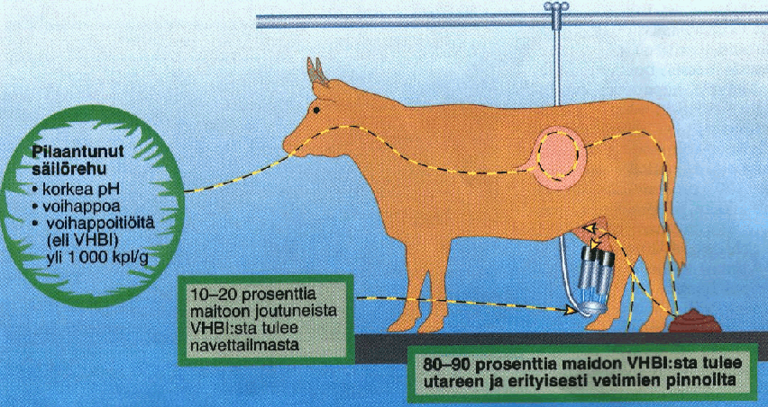
VOIHAPPOITIÖIDEN SIIRTYMINEN NAVETASSA MAITOON

Slide 37
Tilakohtainen VHBI-neuvonta
(maidon itiölliset bakteerit)
1. Kuormanäyte ≥ 3100 kpl/l
  tilakohtaiset näytteet reitin kaikilta tiloilta
  VHBI-kirje, jossa tilan tulos ja ohjeet korjaavista
  toimenpiteistä
  tulos Valmaan
2. Tilakohtainen näyte ≥ 3100 kpl/l
  korjaavista toimenpiteistä neuvonnan ohjeet → tilalla
  suoritettava
  toinen näyte noin viikon kuluttua
3. Toinen tilakohtainen näyte ≥ 3100 kpl/l
  neuvojan tilakäynti → rehu-, navetta- ja lypsyhygienia, työrutiinit
4. Kolmas näyte ≥ 3100 kpl/l
  vastaanoton keskeytys mikäli kuormatuloskin
  korkea → maito hinnoitellaan 2-luokkaan

Slide 38
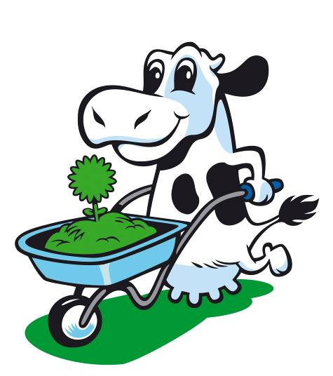
Laatumaitoa laaturehulla
Kaiken lähtökohtana on
hyvälaatuinen säilörehu
  Oikea korjuuaika
  Korjuumenetelmän huolellisuus
  Säilöntäaineen käyttö ja määrä
  Täyttö/tiiviys
  Muovitus
  Painotus
  Puristenesteen ohjaus
  Suojaus linnuilta, jyrsijöiltä,
  auringon paisteelta, jne.

Slide 39
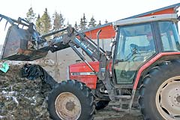
Rehuvarastot
Peruspuhdistus ennen rehuntekoa
Pilaantuneen rehun poisto irrotuksen yhteydessä → pilaantunutta rehua ei tuoda välivarastoon eikä navettaan

Slide 40
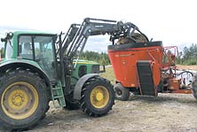
Kuljetusreitit
Kulkuväylien tulee olla kovapohjaisia
Huolehdi, ettei lantaa, maata tai muuta likaa kulkeudu traktorien pyörien mukana rehuihin

Slide 41
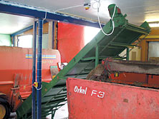
Varastojen puhtaus
Estä tuhoeläinten
pääsy rehuvarastoihin
Rehujen kiertonopeus
Varastot on
tyhjennettävä ja
puhdistettava rehuerien
välillä
Huom. rankkisäiliöt !

Slide 42
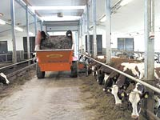
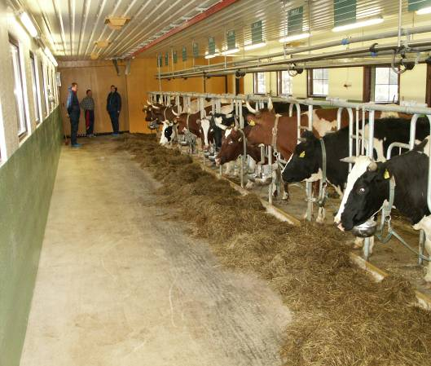
Ruokintahygienia
Puhdas ruokintapöytä
→ jäterehun tyhjennys
ruokintapöydältä
ja pöydän puhdistus
kerran vuorokaudessa
Pöytä helppo pitää
puhtaana → pinnoitteen
oltava kunnossa
Hyvät työvälineet

Slide 43
Eläinten puhtaanapito
Karvanajo lehmiltä tarvittaessa 1-2 kertaa/vuosi
Häntäkarvojen leikkaus
Harjaus parsinavetassa 1- 4 viikon välein
Pihatoissa karjaharjan käyttö on suositeltavaa
Eläinten pesu vedellä ei ole suositeltavaa, koska
veden väljä käyttö lisää navetan kosteutta ja luo
mikrobien kasvulle edulliset olosuhteet
Navetan toimiva ilmanvaihto
→ mitoitetaan karjan tarpeiden mukaan – kosteassa
navetassa eläimet likaantuvat helpommin

Slide 44
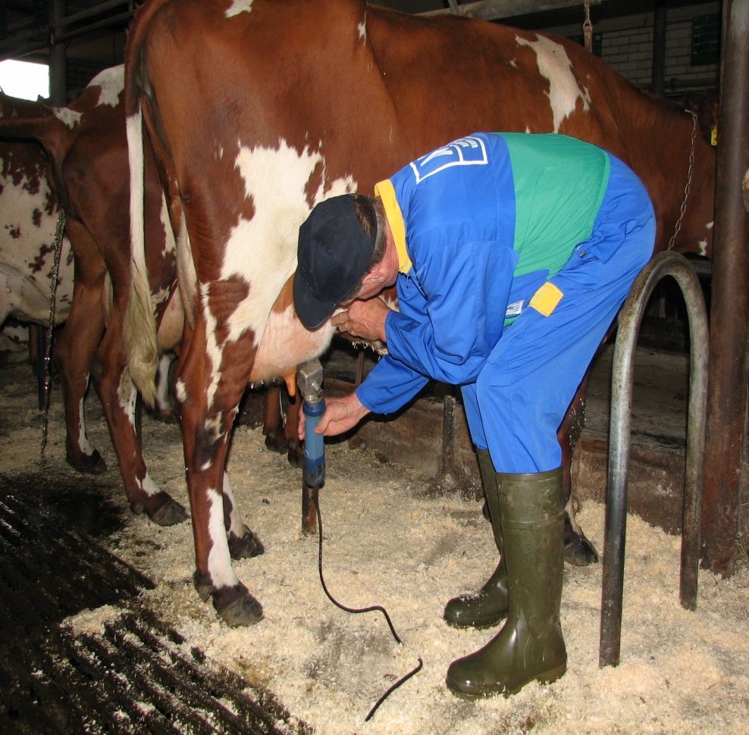
Utareen karvaus ja puhtaus
Lehmä, jonka karvat on
ajeltu pysyy puhtaampana
Etenkin utareen karvaus on
tarpeen, sillä karvaton
utare on helpompi
puhdistaa liasta
Lypsyrobotin silmä löytää
vetimen paremmin

Slide 45
Lantakouru ja käytävät
Lanta ajetaan lantakourusta
reilusti ennen lypsyä tai
mieluummin lypsyn jälkeen
Pihaton avokourut ajetaan 4 -
12 krt/vrk ja kolaus tehdään
vähintään 2 krt/vrk
Lietelantanavetassa pidetään
kuilun lantataso riittävän
alhaalla
Käytävät harjataan 2 krt/ vrk

Slide 46
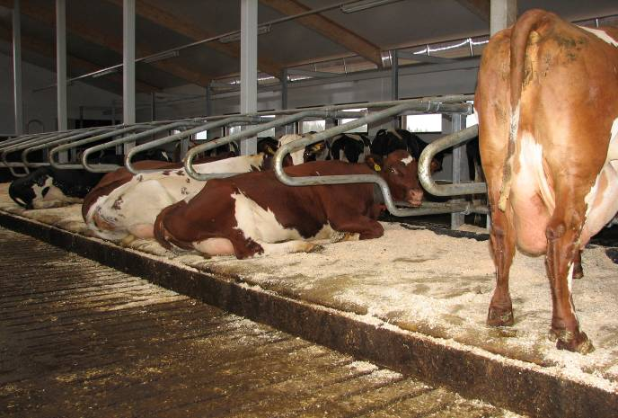
Parren kuivitus parantaa lypsyhygieniaa
– ts. miten lehmät pidetään puhtaana ?
Parret puhdistetaan 4
– 6 krt/vrk
Hyvälaatuisia kuivikkeita
käytetään vähintään 500
g/vrk/lehmä, noin 3 cm
vahvuisena kerroksena
Kuivikkeet vaihdetaan
joka toinen päivä
kokonaan koko parresta

Slide 47
Kuivikemateriaali
Turve
  hyvän turpeen pH on alhainen, joka estää bakteerien
  lisääntymisen - riskinä pöly ja ”pimeys” navettaan
Olki
  etuna valoisuus - riskinä home, huono imukyky
Kutterinlastu
  etuna valoisuus - riskinä home, haavat, tikut utareissa
Sahanpuru
  etuna valoisuus - riskinä klebsiella-bakteeri liian kosteana
  varastoituna
Oli kuivikemateriaali mikä hyvänsä, sen on oltava
sopivan kuivaa, laadukasta ja oikein varastoitua -
myös tilalla

Slide 48
Hyvä lypsyhygienia
Pese kätesi aina ennen kuin
aloitat varsinaisen lypsytyön, ja
pidä kädet puhtaana koko
lypsyn ajan !
Asiallinen ja puhdas lypsyasu

Slide 49
Lypsyvälineitä
Lypsyliinat – puhtaus !
Kaksiosainen sanko
Lämmin vesi
(noin +55°C)
Suihkemuki
Käsineet – puhtaus !
Solutestivälineet
Merkitsemisvälineet

Slide 50
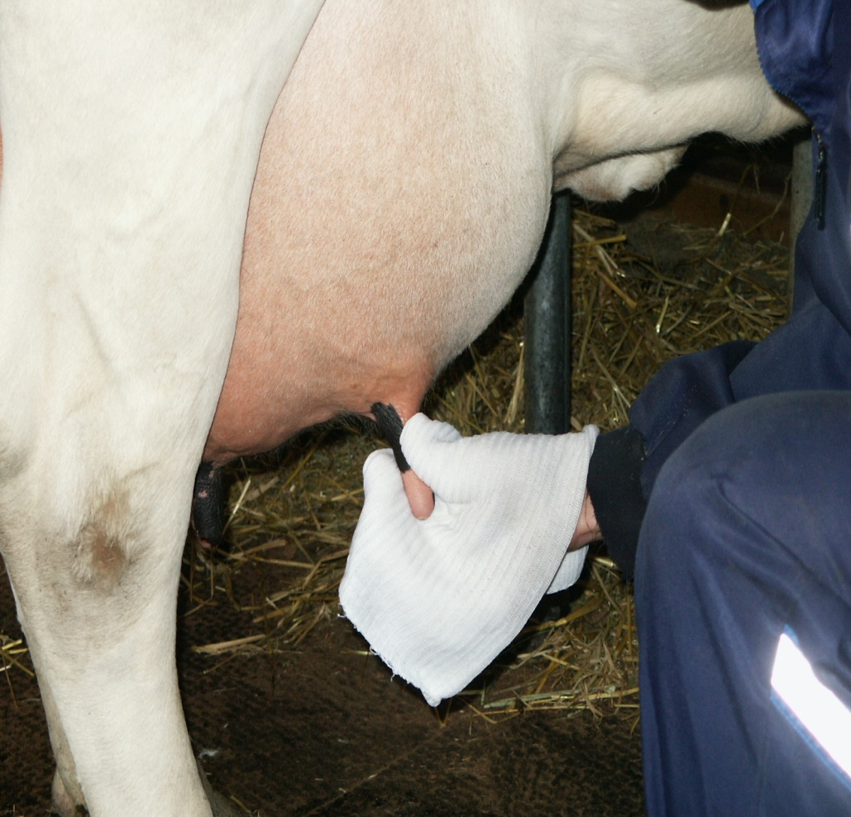
Utareen pyyhkiminen
Puhdista utareen alaosa ja
vetimet huolellisesti puhtaalla,
kostealla puuvillapyyhkeellä.
Jos lehmä on likainen
tarvitaan useampi pyyhe.
Muista, että utareen alaosaan
tai vetimiin ei saa jäädä
lantaa tai kosteutta.
Varmista tulos
paperipyyhkeellä →
paranna pyyhkimistapaasi,
jos paperi on hiemankin
likainen.

Slide 51
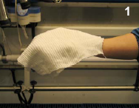
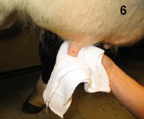
Utareen pyyhkimisen vaiheita

Slide 52
Alkusuihkeet
Ota alkusuihkeet
joka vetimestä
mustapohjaiseen
tarkistusmukiin
→ noin 4 reilua
suihketta/ vedin

Slide 53
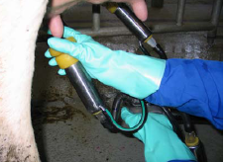
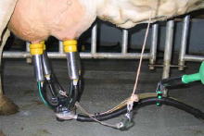
Lypsimen kiinnitys
Kiinnitä lypsin huolellisesti ilman suhinoita !
Itiöistä noin 20 % tulee maitoon navetta-ilmasta

Slide 54
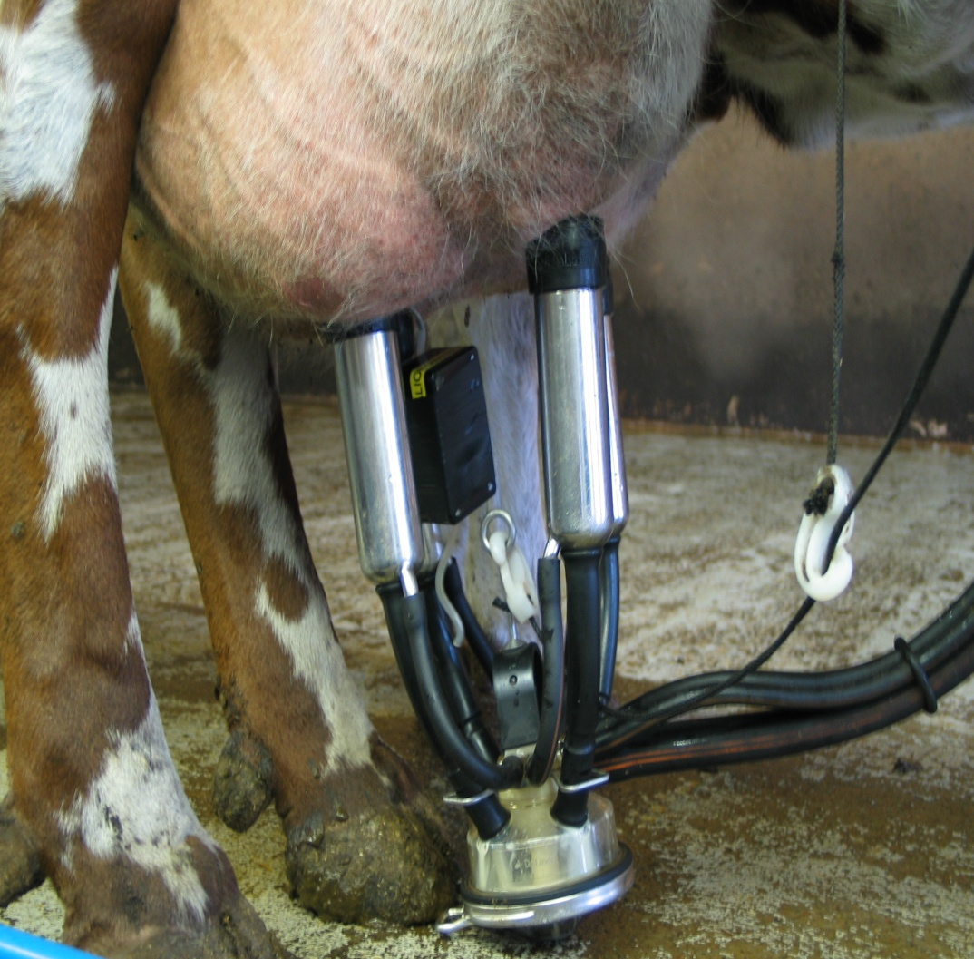
Loppulypsy ja lypsimen irroitus
Lypsin ei saa höriä
ilmaa loppulypsyssä
Irroita lypsin ilman
suhinoita
Jos joudut tulppaamaan
jonkun vetimen,
ei ilmapäästöjä !
Ei saa antaa ”kerma-
ryyppyjä” lypsyn
loputtua

Slide 55
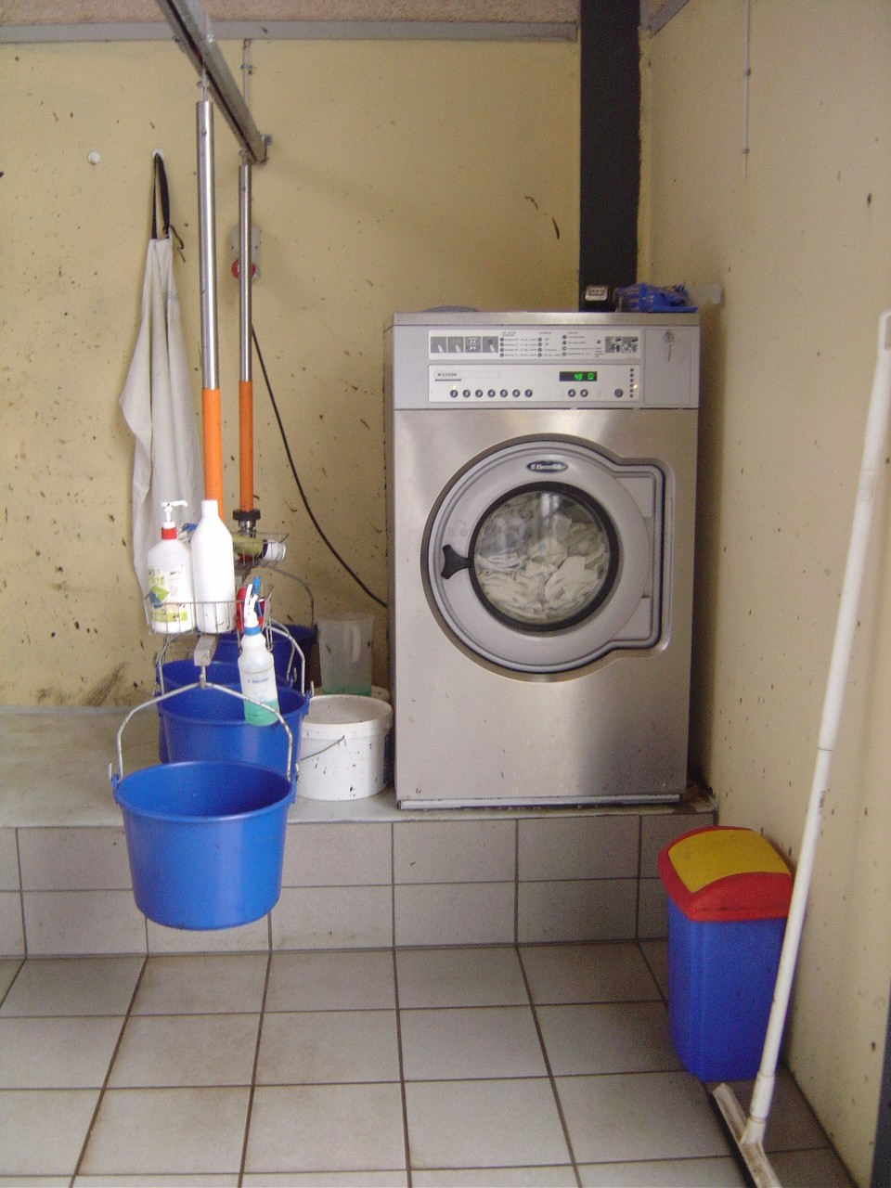
Lypsyliinojen ja tulppien pesu
Koneen täyttöaste
Onko esipesu ?
Mikä ohjelma ?
Veden määrä
Tarvittaessa desinfiointi

Slide 56
Lypsimien ja pesutelineiden pesu päältäpäin
Lypsimet pestään päältä
hyvin ennen pesuunlaittoa
Säännöllisesti ja aina
tarvittaessa pestään myös
pesutelineet ja letkut

Slide 57
Yleisimmät virheet lypsytyössä ja lypsyhygieniassa (1):
väärä työjärjestys
käsien pesu puutteellista
ei suojata haavaisia käsiä käsineillä
käsineiden kunnosta/puhtaudesta ei huolehdita
lypsypaikan puhdistus huolimatonta
utareiden puhtaudesta ei huolehdita
kaikille lehmille ei ole varattu omaa lypsyliinaa
lypsyliinavesi on kylmää
utareen alaosa jää märäksi
esikäsittely tehdään liian hätäisesti
alkusuihkeita ei oteta
lypsin kiinnitetään liian aikaisin
lypsin kiinnitetään liian myöhään
ilmanpäästöjä kiinnityksessä ja irrotuksessa
lypsin on väärässä asennossa
vedin jää kierteelle vedinkuppiin

Slide 58
Yleisimmät virheet lypsytyössä ja lypsyhygieniassa (2):
tyhjälypsy
tulpataan liian herkästi / ei tulpata silloin, kun se on
välttämätöntä
utareen tunnustelu lypsyn jälkeen jää tekemättä
vedinten ihoa ja kuntoa ei seurata
solutestiä tehdään liian harvoin
solutestiä ei osata tulkita oikein
lypsyjärjestys jää toteuttamatta
lypsyn valvonta puutteellista
lypsylaitteiston toiminnan puutteellinen seuranta
lypsimiä ei pestä päältä ennen lypsykoneen pesua
lypsykoneen pesu ja huolto puutteellista
lypsypyyhkeiden pesu ja kunto huono
ei ole riittävästi kuumaa vettä
epäsiisti maitohuone
siivousvälineet huonoja / puuttuu
kulkureitit risteävät

Slide 59
Naseva
- maitoketjun työkalu tänään ja tulevaisuudessa
Tukee terveydenhuoltotyötä kokoamalla
tilakohtaiset tiedot yhteen tietokantaan
Työkalu tiloille ja kaikille
terveydenhuoltotyötä tekeville
sidosryhmille
Vahvistaa th -tietojen hyödyntämistä
  raportit: tilan perustiedot,
  terveydenhuollon toteutuminen ja
  tautistatus
  viestintä: hälytykset, ajankohtainen
  th -tiedottaminen
  esitäytetyt lomakkeet helpottavat
  tilan ja eläinlääkärin työtä
  laatutyön seuranta: terveydenhuolto
  on yksi Valio Maitotila opasteen
  edellytys ja koko maan tilastoja
  hyödynnetään maitotuotteiden
  markkinoinnissa ja alkutuotannon
  neuvonnan kehittämisessä
Eläinkohtaisen tiedon määrä kasvaa
Tukee tilan dokumentointitarpeita
  lääkitys- ja hoitotietojen ylläpito
  ketjuinformaation välitys
  (lainsäädännön vaatimus voimaan
  2010?)
  valmisteilla oleva lääkeluovutus –
  asetus
Eläinten terveydenhuolto ja
tuotanto-olosuhteiden merkitys
korostuu tulevaisuuden
asiakasvaatimuksissa
Kansainväliset hyvinvointi-indeksit
ovat tulossa

